Slide 1
Створення Політичних Партій В Українських Землях
Підготувала:
Учениця 9-Б класу
СЗШ№ 37
М. Дніпропетровська
Шуміліна Олександра

Slide 2
Зміст:
Створення політичних партій у західноукраїнських землях.
Русько-Українська радикальна партія (РУРП).
Українська національно-демократична партія (УНДП).
Українська соціал-демократична партія (УСДП).
Створення політичних партій і громадсько-політичних організацій у Наддніпрянщині.
Революційна українська партія (РУП).
Українська демократична партія (УДП).
Українська радикальна партія (УРП).
Українська соціал-демократична, робітнича партія (УСДРП).
Товариство українських поступовців (ТУП).

Slide 3
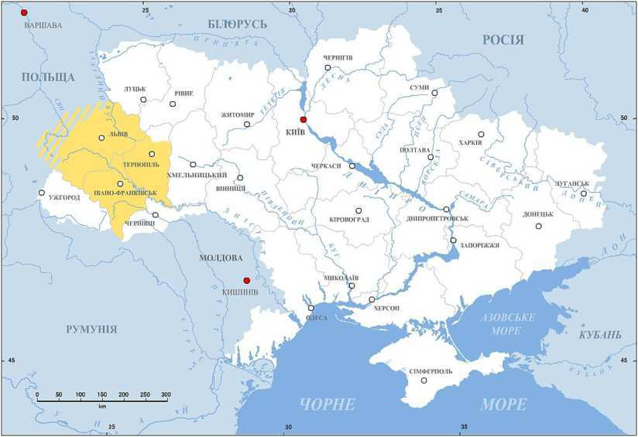
Створення політичних партій у західноукраїнських землях.
З огляду на більш сприятливі політичні умови, перші українські політичні партії виникли на терені Австро-Угорської імперії, у Галичині. У 90-х pp. XIX ст. тут провідні позиції зайняли три партії:
Русько-Українська радикальна партія;
Українська національно-демократична партія;
Українська соціал-демократична партія.
У національному питанні ці партії, як правило, стояли на спільній платформі — політична самостійність України як «програма-максимум», а як «програма-мінімум» — вимога об'єднання всіх українських земель в один Коронний край, з правами широкої автономії у складі Австро-Угорської монархії. Це були легальні, парламентські партії які мали свої фракції в парламенті.
Територія Східної Галичини (XX ст.)

Slide 4
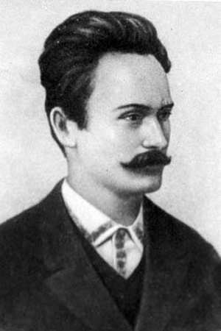
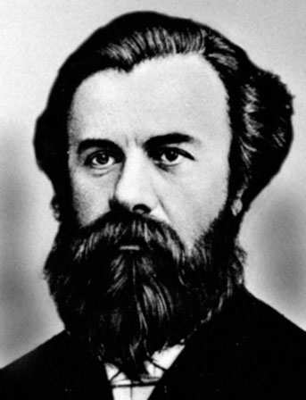
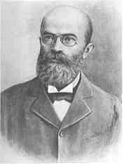
Русько-Українська радикальна партія (РУРП)
Русько-Українська радикальна партія — перша українська політична партія. РУРП утворена в 1890 р. у Львові. Засновниками і лідерами партії були Іван Франко, Михайло Павлик, В. Будзиновський, С. Данилович, Є. Левицький та ін. Великий вплив на формування ідеології радикального руху мав М. Драгоманов. У своїй діяльності РУРП прагнула поєднувати відстоювання соціальних інтересів українських селян Галичини із захистом національних прав українського народу.
Іван Франко
Михайло Драгоманов
Михайло
Павлик

Slide 5
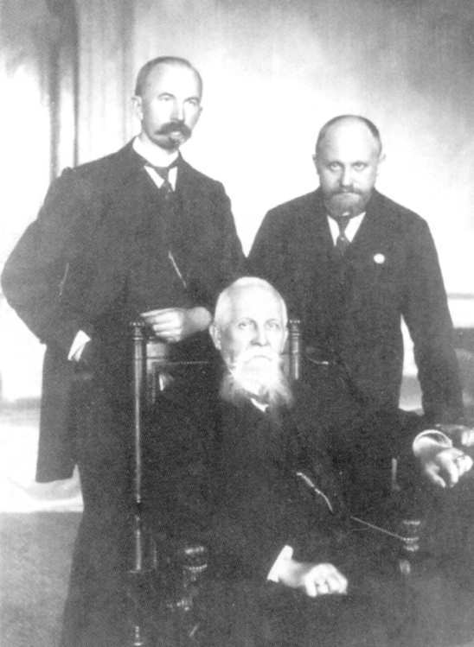
Українська національно-демократична партія (УНДП)
Українська національно-демократична партія — провідна українська політична партія у Галичині на кінець XIX — початок XX ст. утворилася внаслідок злиття двох важливих політичних течій — національно-радикального крила Русько-української радикальної партії та народовців - членів Народної ради.
Виробленням ідейно-політичної платформи нової партії займався часопис «Будучність», редагований Є. Левицьким, В. Охримовичем та I. Трушем, у якому були опубліковані проекти програми і статуту партії. Серед провідних діячів партії були: Ю. Романчук (голова), К. Левицький (секретар), О. Борковський, I. Белей, М. Грушевський, Є. Левицький, В. Нагірний, Є. Озаркевич, I. Франко. 3 1907 р. партію очолював К. Левицький.
Юліан Романчук (сидить) з Л.Левицьким(зліва) та О.Колессою (справа).

Slide 6
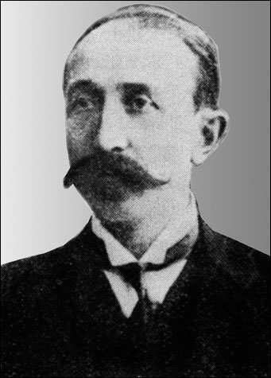
Українська соціал-демократична партія (УСДП).
Українська соціал-демократична партія — легальна реформістська соціалістична партія, що діяла в Східній Галичині та Буковині як одна з автономних секцій Соціал-демократичної робітничої партії Австрії, згодом — як самостійна партія в західноукраїнських землях у складі Польщі. УСДП стояла на позиціях незалежності й соборності України. Спиралась на промислових і сільськогосподарських робітників. Значного впливу в суспільно-політичному житті регіону не мала. Створена у Львові 17 вересня 1899 р. «молодими» радикалами, які вийшли з РУРП. Припинила діяльність на початку Другої світової війни.
«Наша ціль є вільна держава українського люду — Українська Республіка»
Ганкевич Микола
(голова УСДП)

Slide 7
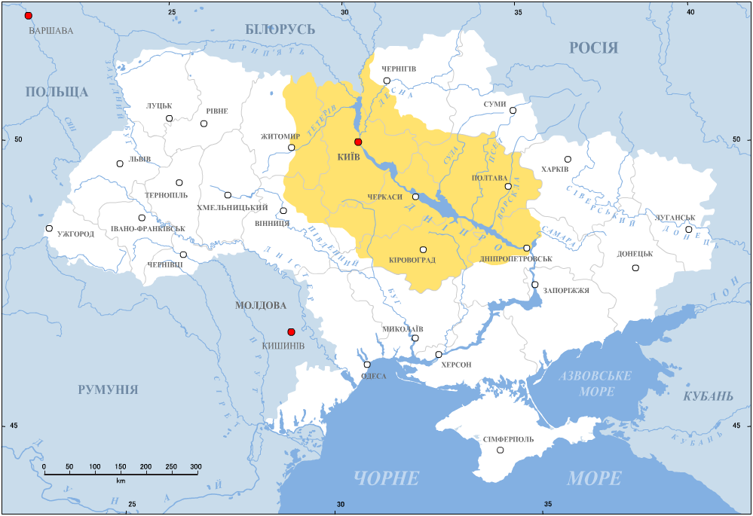
Створення політичних партій і громадсько-політичних організацій у Наддніпрянщині.
Мапа Наддніпрянської України (XVIII ст.)

Slide 8
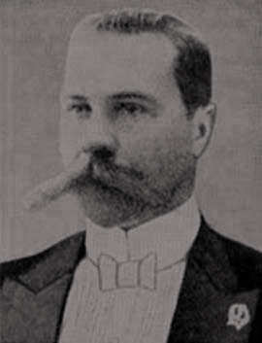
Революційна українська партія (РУП).
У Наддніпрянщині першою українською політичною партією була Революційна українська партія, створена в 1900 р. у Харкові на зборах студентських громад. Серед її керівників були Дмитро Антонович, М. Русов, Б. Камінський, Л. Мацієвич.
Першим програмним документом РУП стала брошура «Незалежна Україна», написана харківським адвокатом М. Міхновським. Основними положеннями цього документу були:
Мета партії — створення незалежної української держави;
Лідер національного руху — інтелігенція, що служить своєму народові;
Засоби досягнення головної мети — будь-які, включаючи насильницькі;
Основні лозунги боротьби — «хто не з нами, той проти нас», «Україна для українців», «переможемо або вмремо»;
Ніяких компромісів з помірними українофілами.
Міхновський Микола
Брошура «Незалежна Україна»

Slide 9
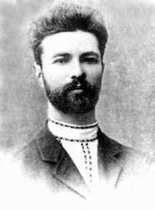
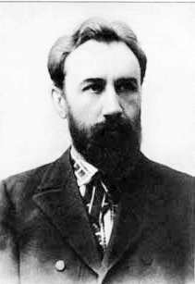
Українська демократична партія (УДП).
Українська демократична партія — українська партія ліберально-народницького спрямування, створена у 1904 р. у Києві. Серед членів-засновників УДП були Сергій Єфремов, Борис Грінченко. У 1905 р. було опубліковано програму УДП. У ній засуджувався самодержавно-бюрократичний лад, що протягом тривалого часу гнітив народи Російської держави, і доводилась необхідність запровадження конституційної форми правління. У національному питанні ставилися вимоги: надання широкої національної автономії Україні; створення Українського сейму, який міг би самостійно проводити фінансову й економічну політику, враховуючи загальнодержавні потреби. Програма відстоювала повноправне використання української мови в шкільництві, судочинстві, адміністрації. Для вирішення аграрного питання в Україні передбачалося передати державні, удільні та монастирські землі у власність краю, щоб за невелику плату наділити нею тих, хто її обробляє.
Сергій Єфремов
Борис Грінченко

Slide 10
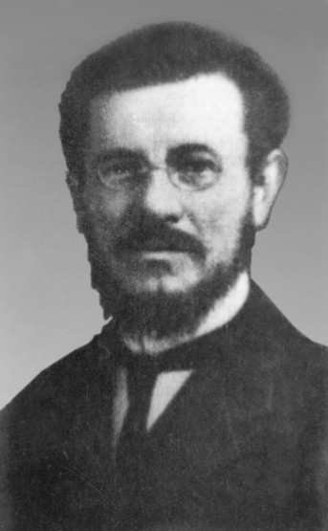
Українська радикальна партія (УРП).
Українська радикальна партія — українська партія ліберально-народницького напряму. Створена восени 1904 р. групою членів, що вийшли з Української демократичної партії. Лідерами партії стали Б. Грінченко, С. Єфремов, М. Левицький, Ф. Матушевський, Л. Юркевич та ін.
Програмні вимоги УДП і УРП у багатьох випадках, зокрема з національного питання, співпадали. УРП висувала вимоги надання широкої національно-територіальної автономії Україні, яка повинна була стати рівноправною складовою частиною реформованої федеративної держави; виступала за вільне вживання української мови в школах і адміністративних установах України тощо. Основні програмні засади УРП зазнавали значного пливу соціал-демократичних ідей. УРП розгорнула широку видавничу роботу.
Матушевський Федір Павлович

Slide 11
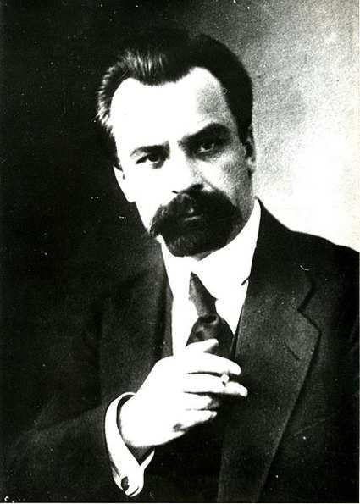
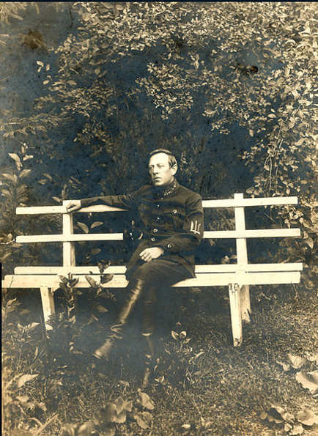
Українська соціал-демократична, робітнича партія (УСДРП).
Українська соціал-демократична робітнича партія — політична партія, що утворилася у грудні 1905 р. з Революційної української партії. Визнавала марксистську ідеологію; складалася з інтелігенції, частково з робітників і селян. Підкреслюючи національне питання і домагаючись автономії України, УСДРП вела свою діяльність незалежно від Російської соціал-демократичної робітничої партії. Провідними діячами партії були: В. Винниченко, С. Петлюра, Д. Антонович, Л. Юркевич, М. Ткаченко, М. Ковальський, М. Порш. УСДРП поновила свою діяльність на з'їзді у Києві 17-18 квітня 1917 р., партія домагалася автономії України.
Петлюра Симон Васильович
Винниченко Володимир Кирилович

Slide 12
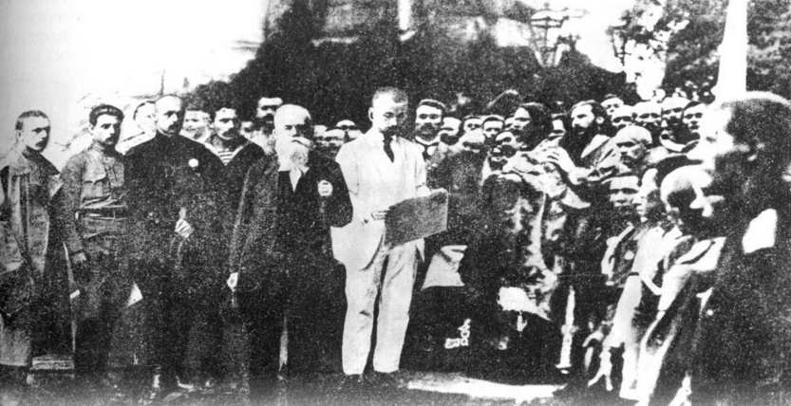
Товариство українських поступовців (ТУП).
Товариство українських поступовців — нелегальна міжпартійна громадсько-політична організація, що діяла у Наддніпрянській Україні в 1908-1917 pp. ТУП було створено на початку 1908 p. у Києві за ініціативою членів Української демократично-радикальної партії (УДРП).
До Товариства українських поступовців, крім УДРП, увійшли діячі соціал-демократичних та ліберальних організацій, які об'єднались у ній на засадах парламентаризму та конституціоналізму. Керівним органом ТУП була Рада, яка обиралася на щорічних з'їздах організації.
Політична програма ТУП зводилась до трьох основних вимог:
Впровадженні парламентаризму;
Перебудови Російської держави на федеративних засадах;
Національно-територіальної автономії України.
Рада ТУПу.

Slide 13
Дякую за увагу!

